Slide 1




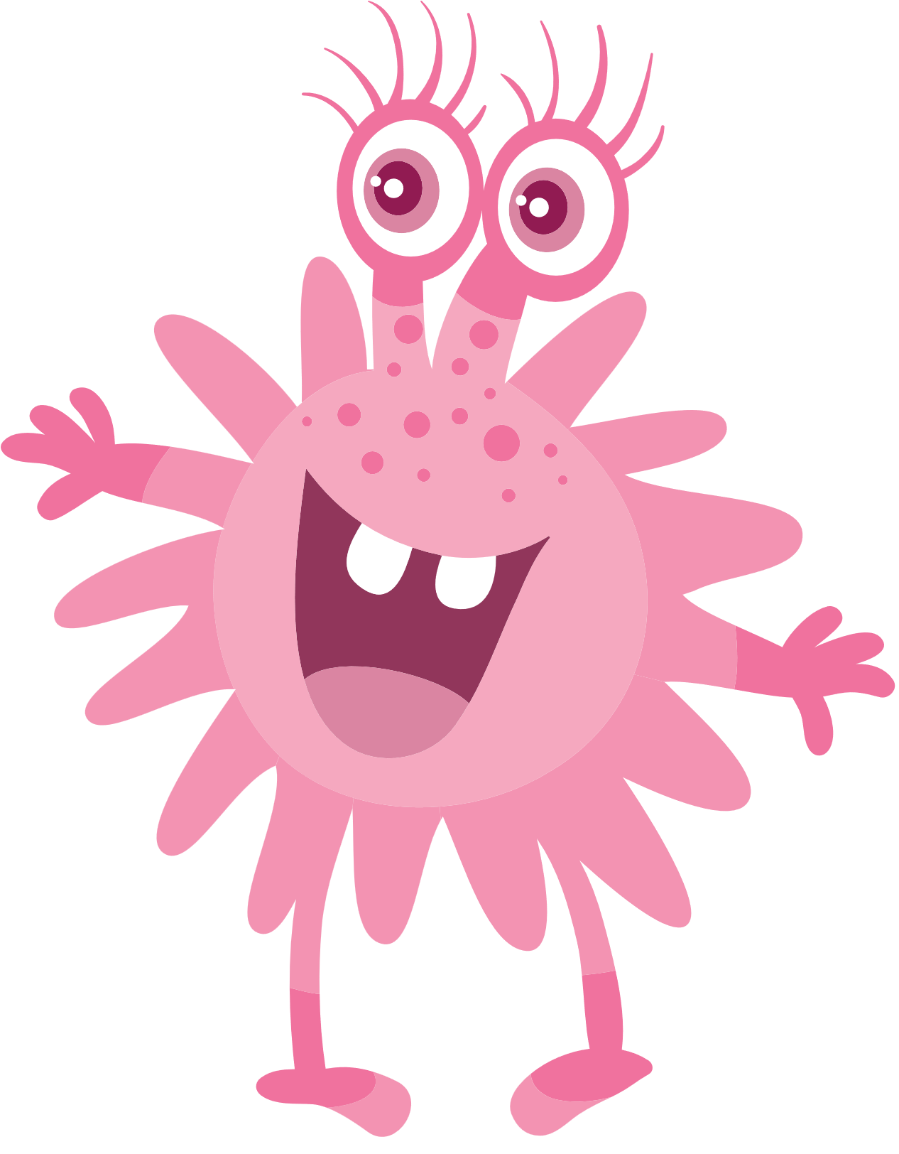
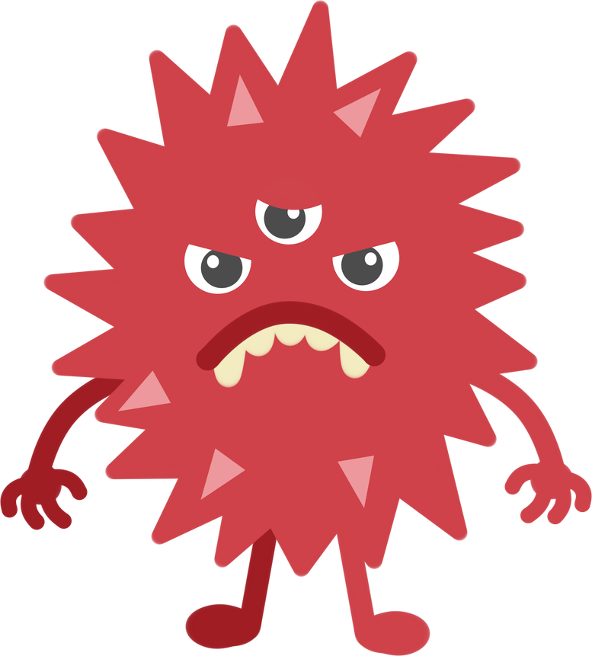
Bahasa Indonesia Kelas 1B
Awas
Kuman!

Slide 2
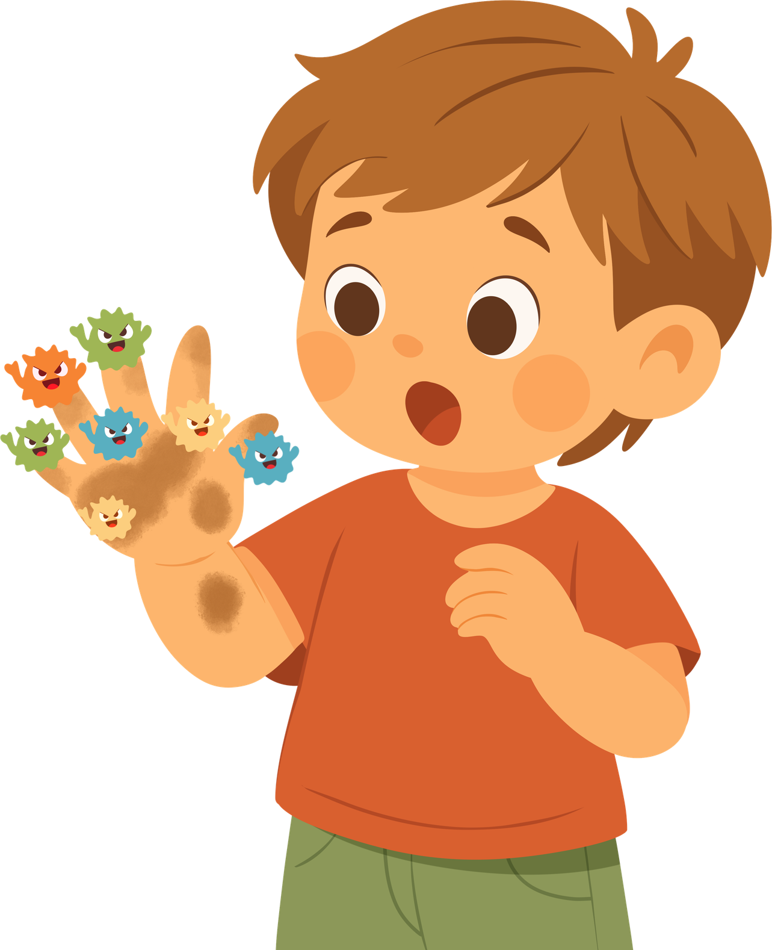
Tujuan
Pembelajaran
  Menyimak cerita tentang kuman.
  Membaca dan menulis suku kata: ka-, ki-, ku-, ke-, ko-.
  Menjelaskan bahaya kuman dan cara mencegahnya.

Slide 3

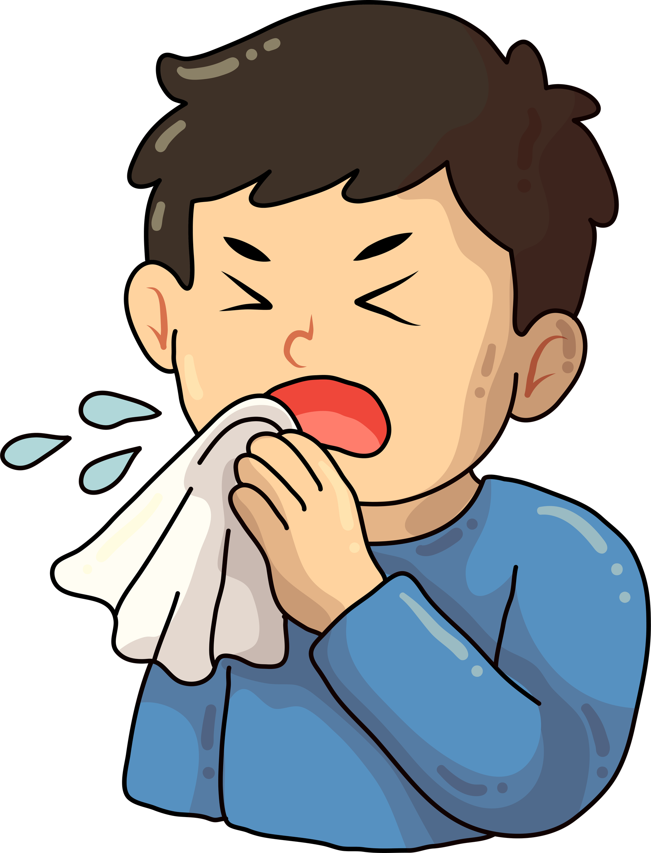



Adik Sakit Pilek
Hari itu, hidung adik terasa gatal.
Ia memegang tisu, tapi belum sempat menutup mulutnya.
Tiba-tiba…
“Hatsyi! Hatsyi!”
Adik bersin berkali-kali.
Badan adik terasa menggigil.
Sepertinya, ia terkena flu.

Slide 4

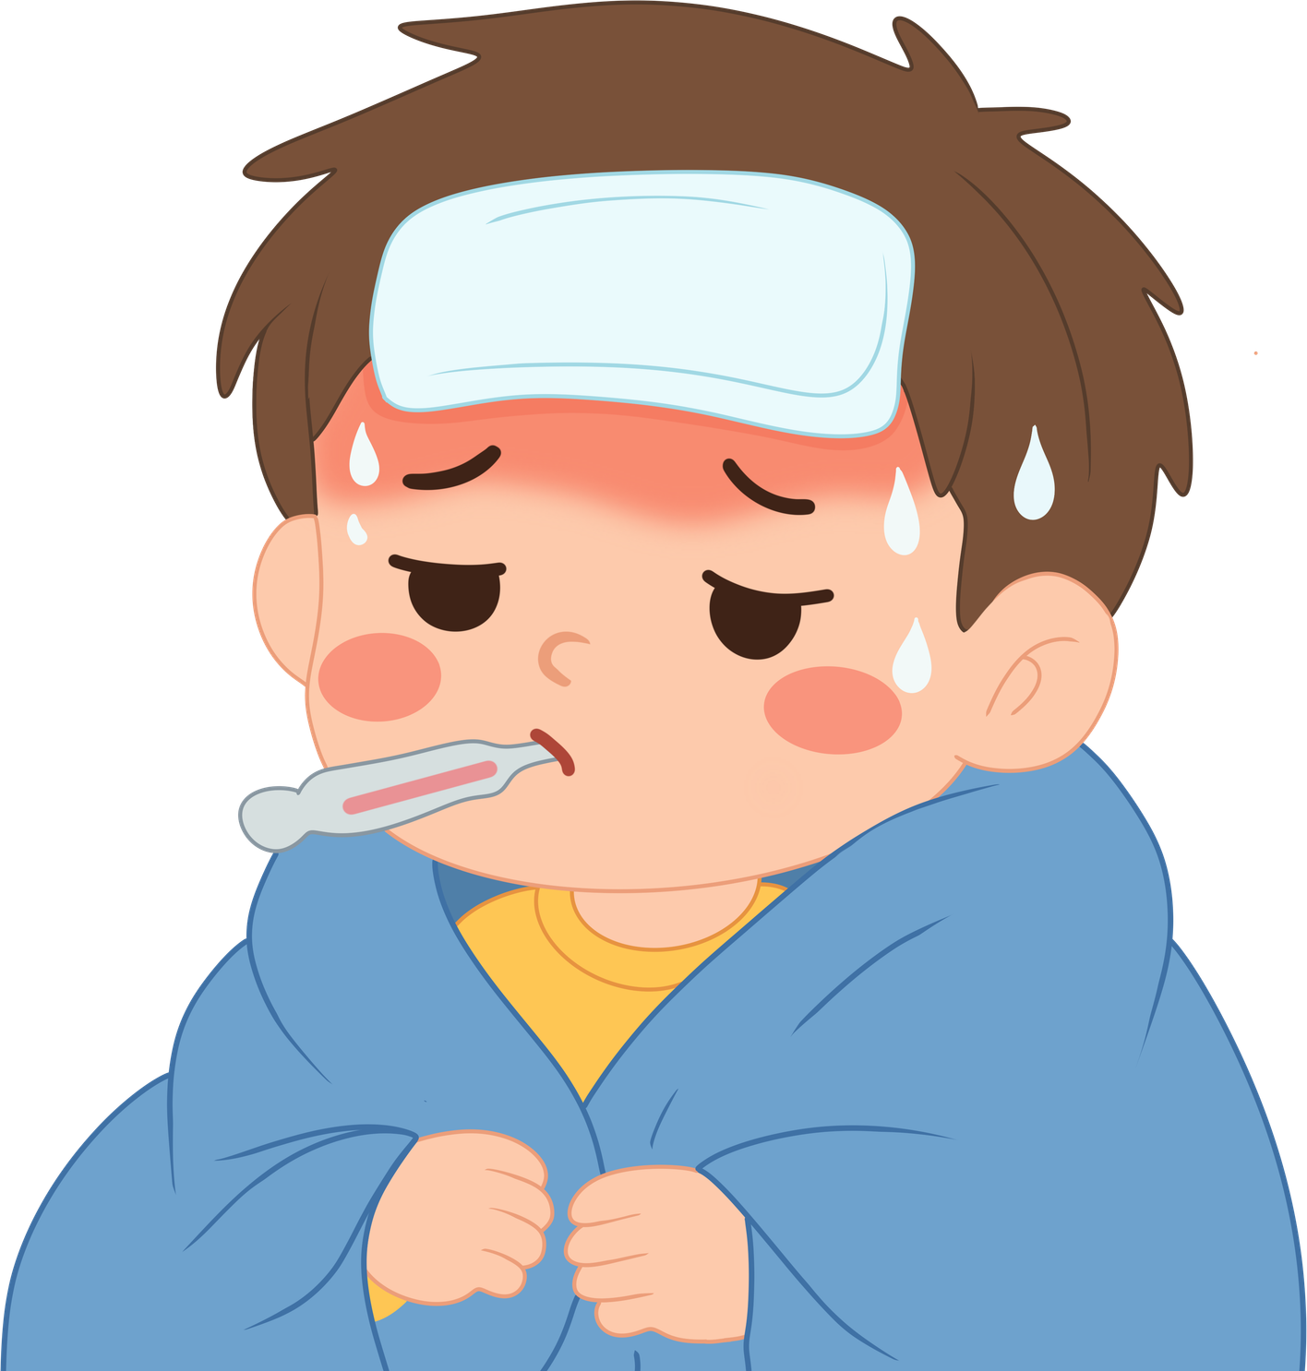

Diskusi
  Apa yang terjadi saat Adik bersin?
  Kenapa harus menutupi hidung dengan tisu saat bersin?
  Apa yang menyebabkan adik sakit flu atau pilek?

Slide 5


Kuman
Ya! Jawabannya adalah kuman.
Kuman adalah makhluk sangat kecil yang tidak bisa dilihat dengan mata. Biasanya menempel di tangan yang kotor maupun benda yang sering disentuh. Meskipun tidak terlihat, kuman bisa membuat kita sakit.

Slide 6
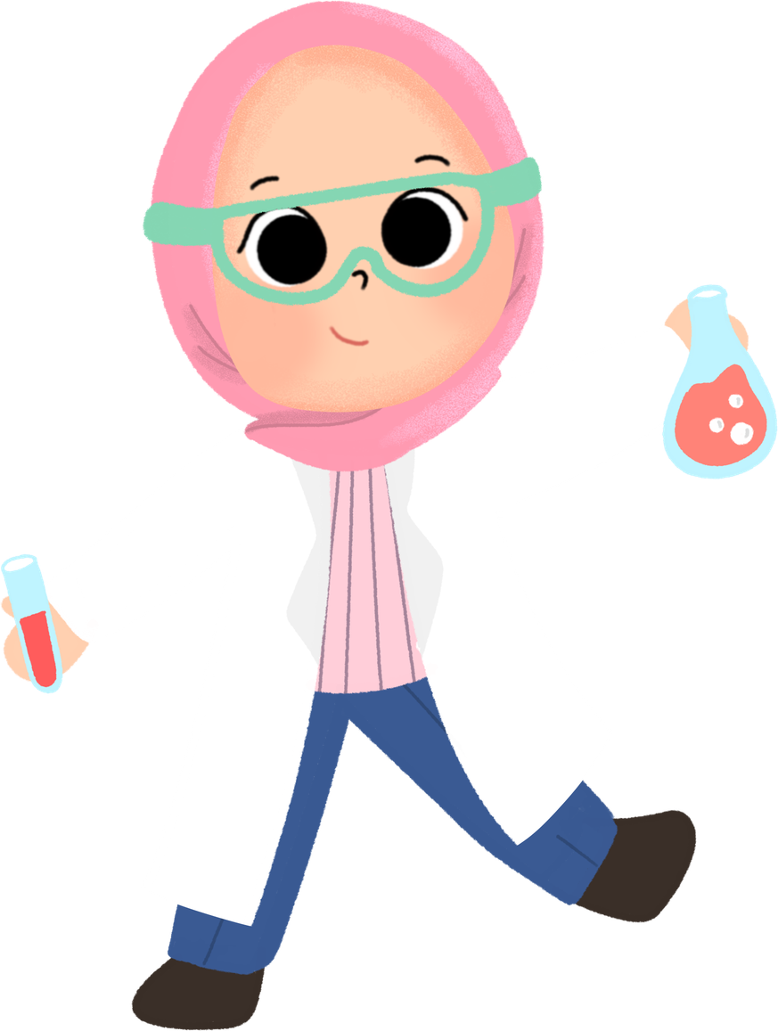
Susunan Huruf
Kuman terdiri dari huruf:
K
U
M
A
N
Ku-man
Adakah kata lain yang berawalan ku-?

Slide 7






Membaca dan Menulis Suku Kata
Ka
mar
Ke
mi
ri
Ki
tab
Ko
ta
Carilah 5 kata lagi dan tuliskan di bukumu!
Ku
da

Slide 8

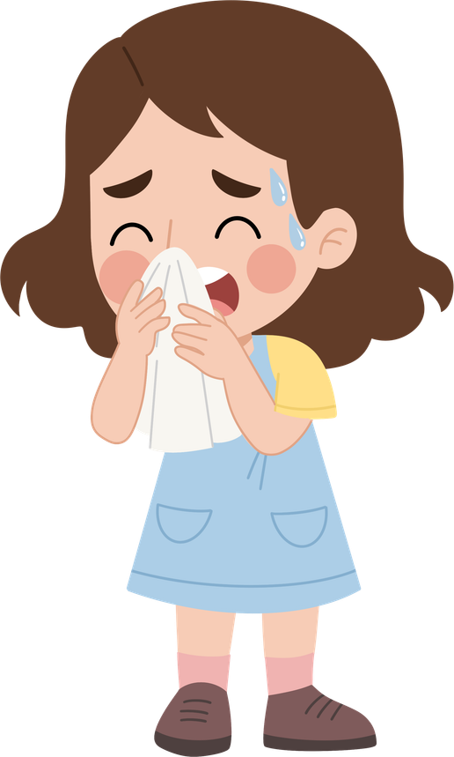
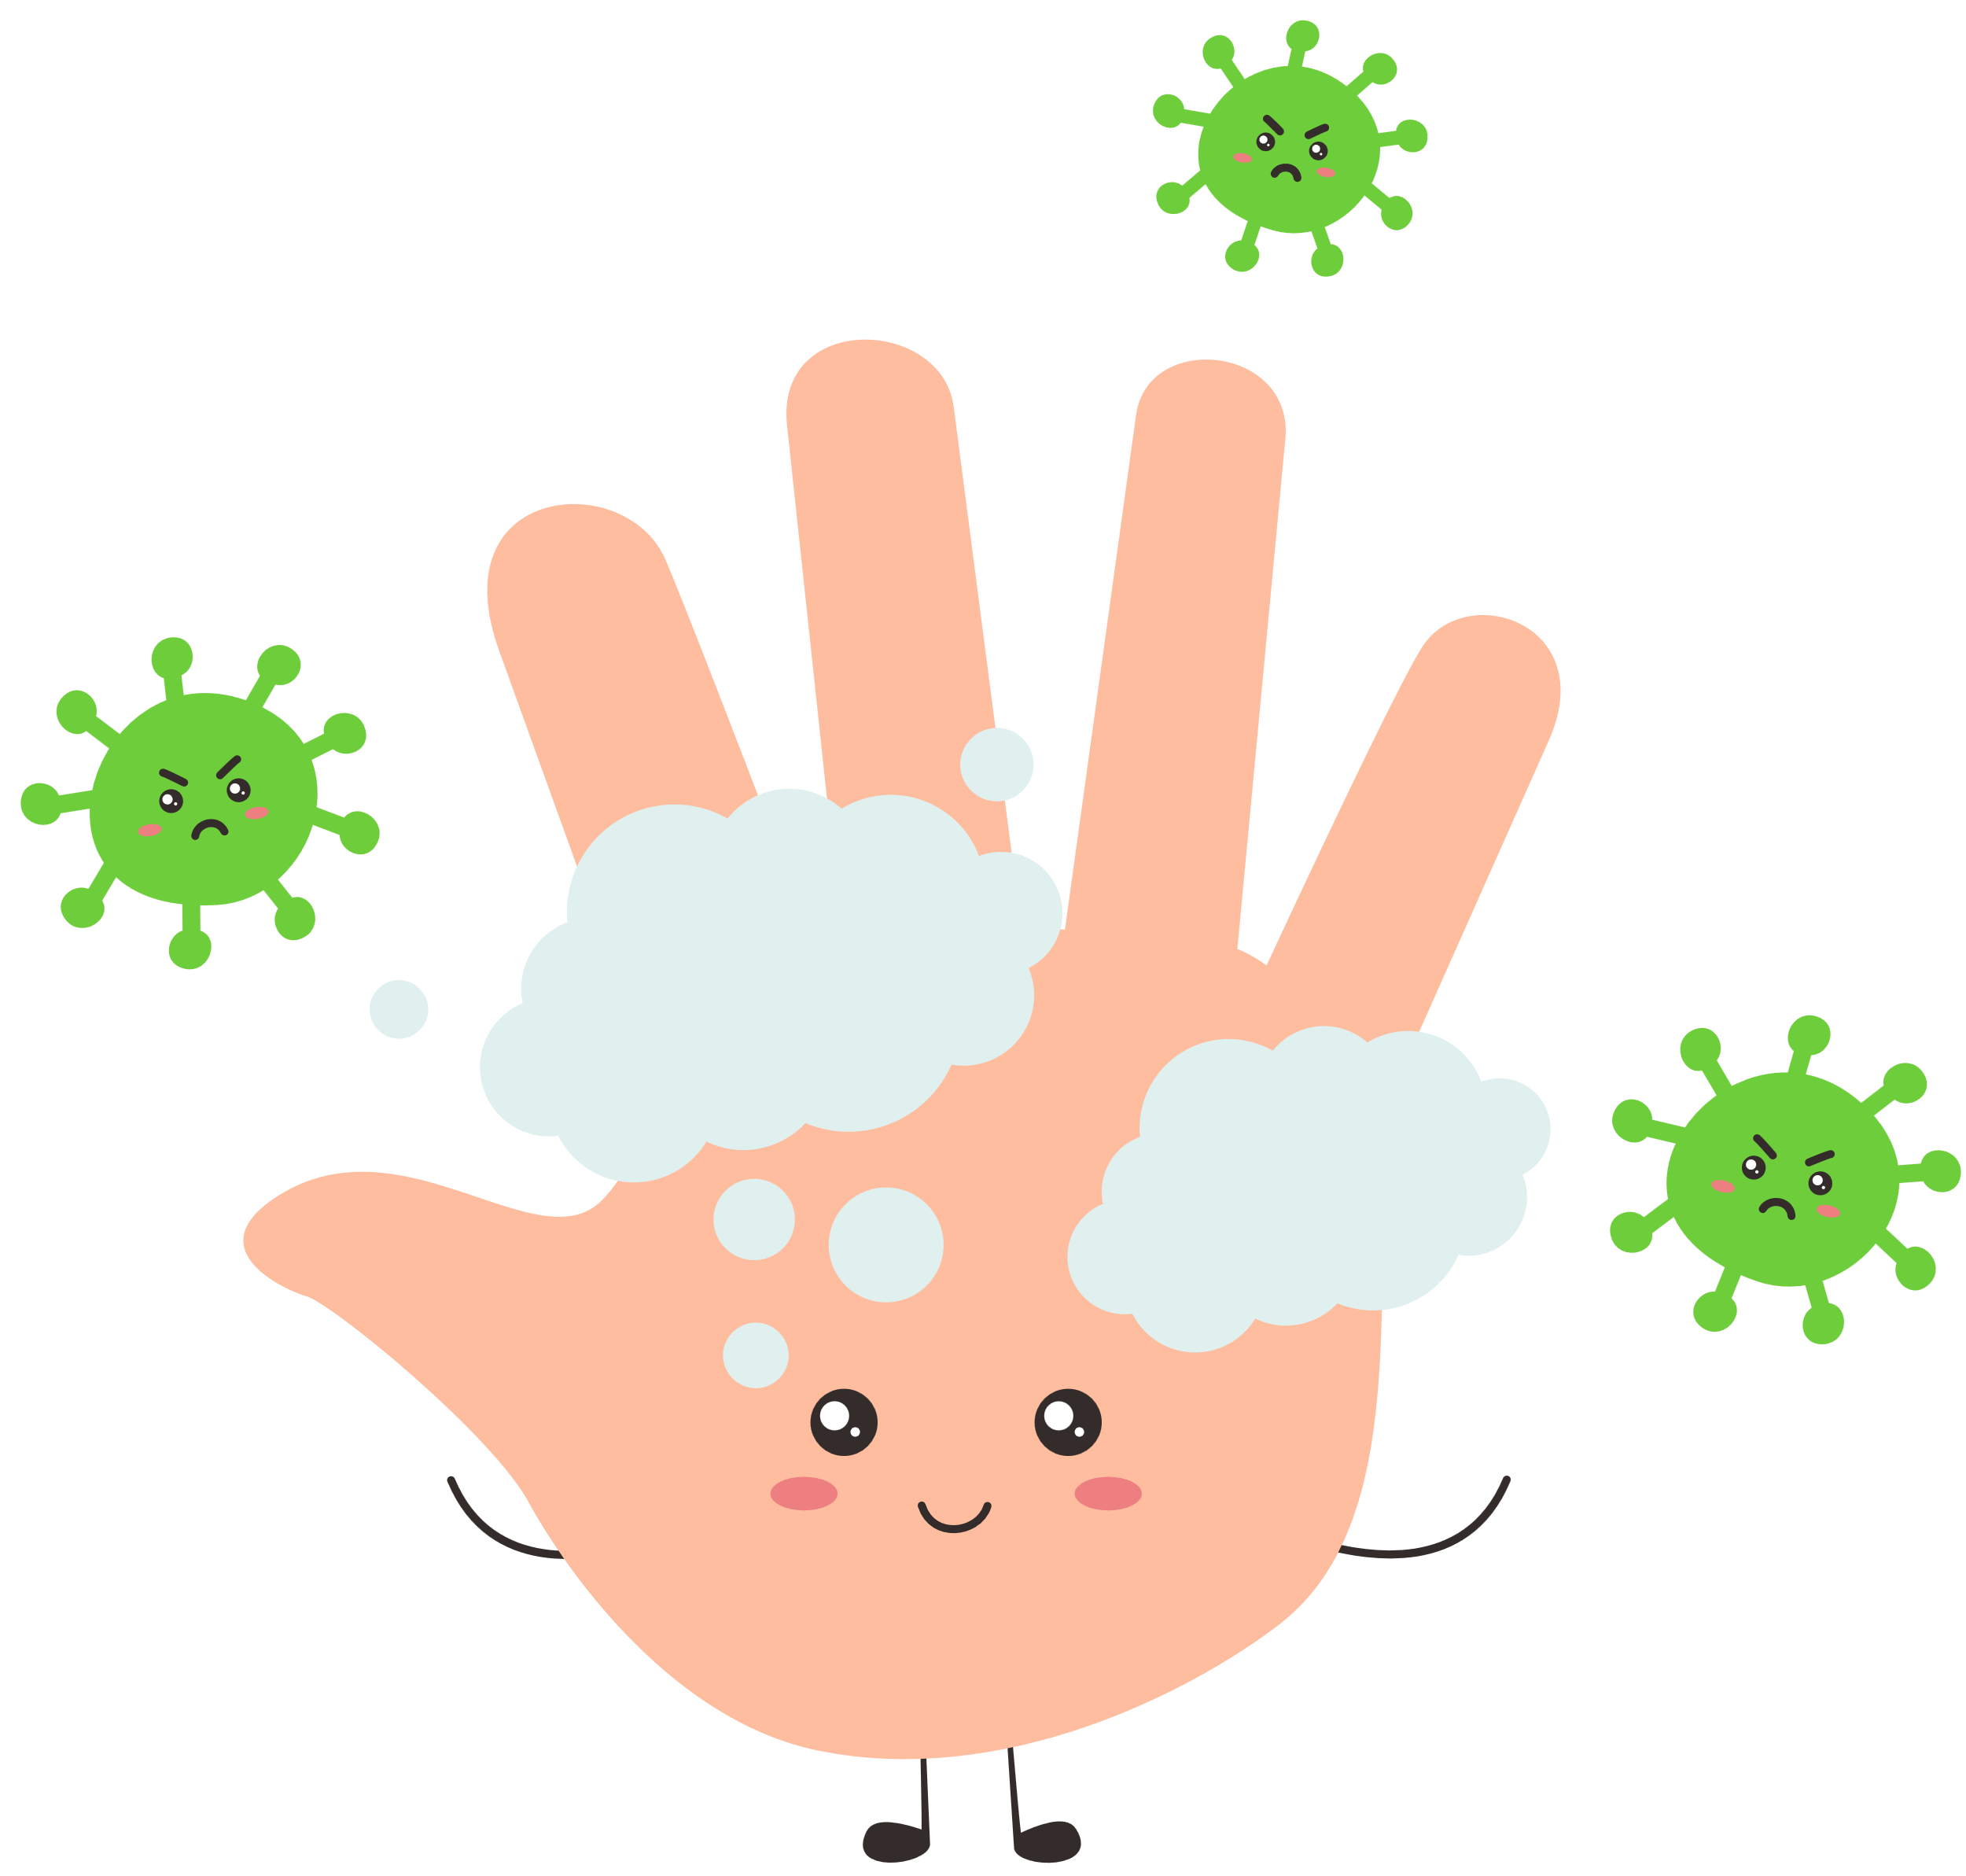
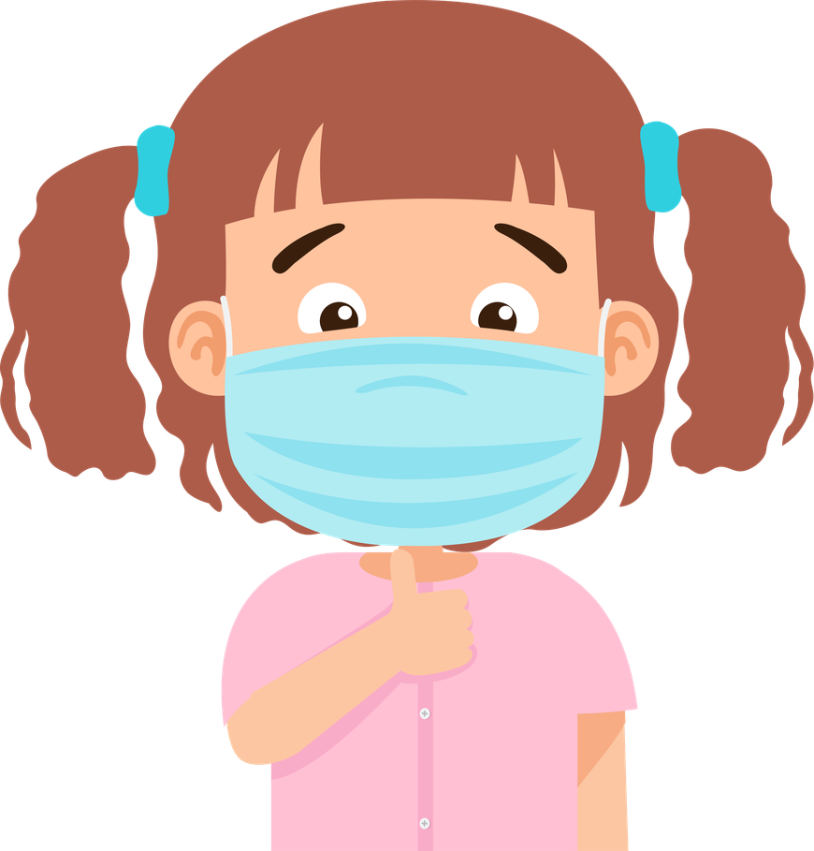
Cara Menghindari Kuman
Tutup mulut dan hidung saat bersin.
Mencuci tangan menggunakan sabun.
Memakai masker ketika sedang sakit.

Slide 9

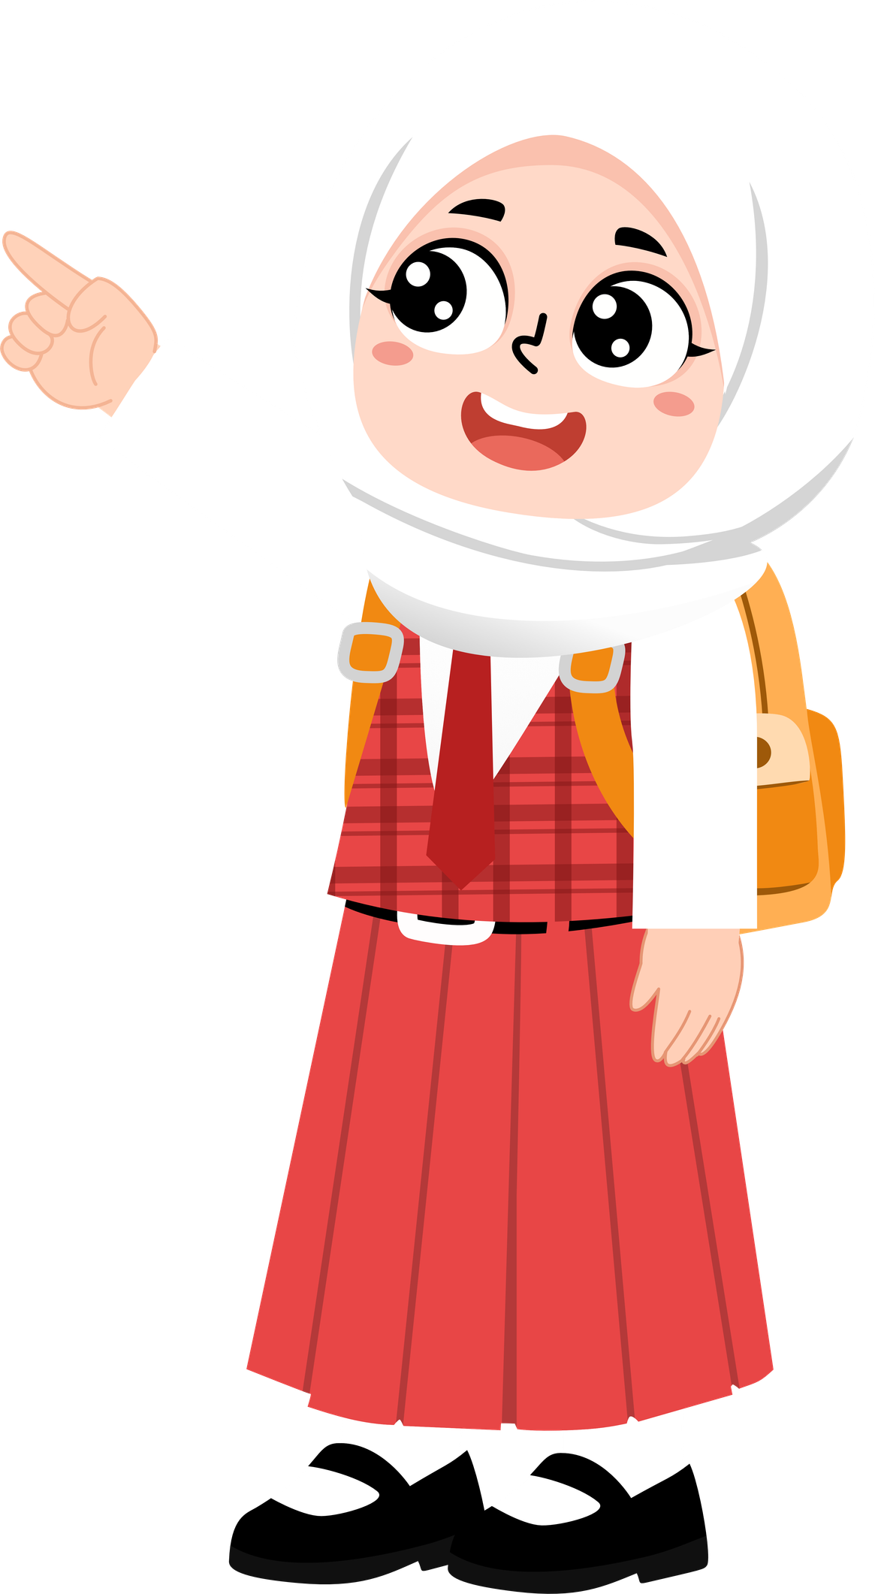
Kesimpulan
  Kuman bisa membuat kita sakit.
  Kuman menyebar lewat batuk, bersin, dan tangan kotor.
  Cegah kuman dengan cuci tangan dan pakai masker saat sakit.

Slide 10
Terima Kasih
Terima kasih sudah belajar tentang kuman. Sampai jumpa di pelajaran selanjutnya!

